Slide 1
Бабочки.
Капустная белянка и яблонная плодожорка
Биология 8 класс

Slide 2
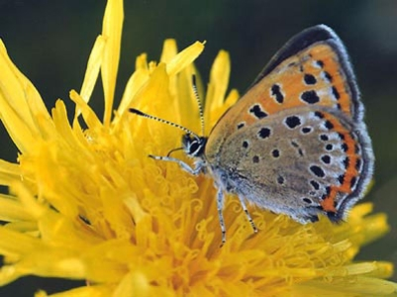
Общие признаки бабочек
Нежные тонкие крылья, покрытые мельчайшими чешуйками разной окраски.
Ротовые органы у бабочек сосущие. Они превращены в хоботок, свернутый спирально.
Этим хоботком бабочки сосут нектар – сладкий сок растений.

Slide 3
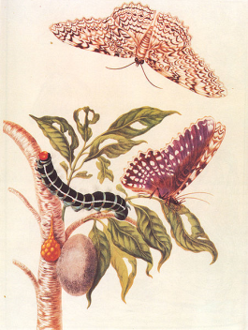
Размножение бабочек
Размножается бабочка не просто, а с превращениями.
Цикл развития бабочки:
яйцо – гусеница – куколка - бабочка

Slide 4
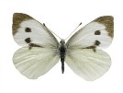

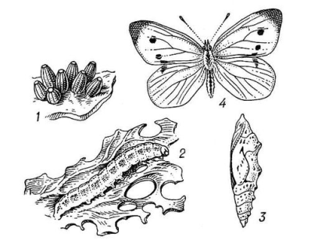
Капустная белянка

Slide 5
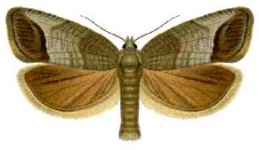
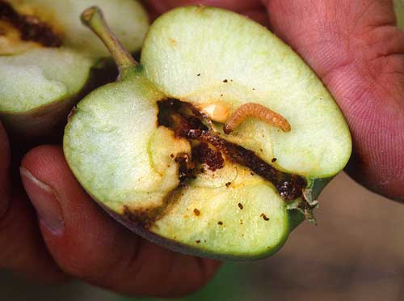
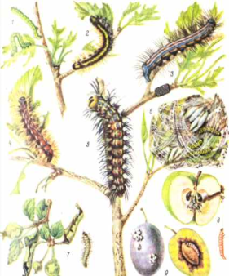
Яблонная плодожорка

Slide 6

Способы борьбы с гусеницами насекомых-вредителей
Уничтожение сорняков, на которые бабочка откладывает яйца;
Гусениц надо собирать и уничтожать;
Наложение на стволы ловчих поясов.

Slide 7
Вопросы для повторения
Как выглядит бабочка?
Назовите все стадии развития бабочки с превращениями.
В чем вред гусениц капустницы и плодожорки?
Каковы способы борьбы с гусеницами насекомых-вредителей?

